Slide 1
ŠKOLENÍ PRO ŽADATELE PROGRAMU INTERREG ČESKO - POLSKO 2021 - 2027
SZKOLENIE DLA WNIOSKODAWCÓW PROGRAMU INTERREG CZECHY-POLSKA 2021-2027
Program INTERREG
ČESKO – POLSKO | CZECHY – POLSKA
OLOMOUC, 26. 5. 2025

Slide 2
www.cz-pl.eu

Slide 3
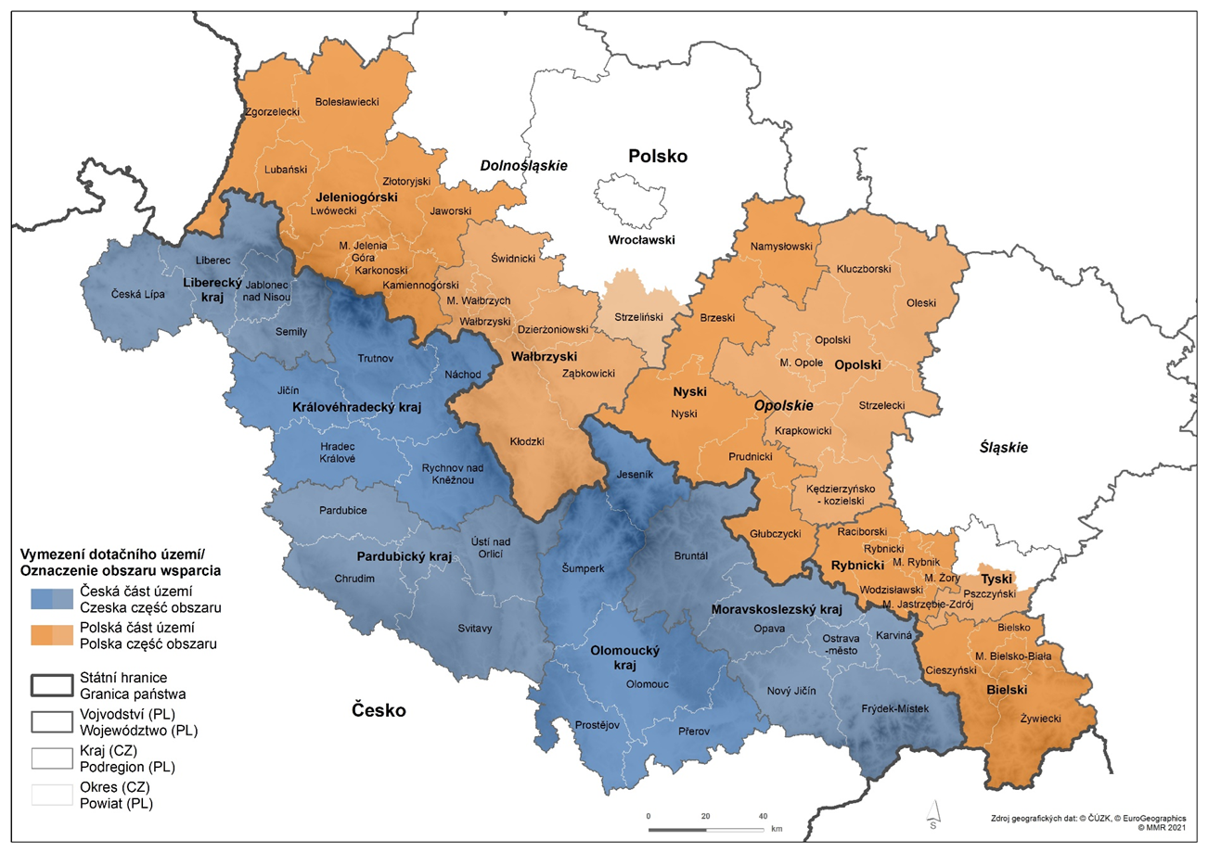
Programové území / Obszar wsparcia

Slide 4
PRIORITY / PRIORYTETY
Priorita 1 – Integrovaný záchranný systém a životní prostředí Priorita 2 – Cestovní ruch Priorita 3 – Doprava Priorita 4 – Spolupráce institucí a obyvatel Priorita 5 - Podnikání | Priorytet 1 – Zintegrowany system ratownictwa i Środowisko Priorytet 2 – Turystyka Priorytet 3 – Transport Priorytet 4 – Współpraca instytucji i mieszkańców Priorytet 5 – Przedsiębiorczość

Slide 5
Kdo může žádat?/ Kto może wnioskować?
Do Programu lze předkládat pouze partnerské projekty se zapojením alespoň jednoho českého a jednoho polského partnera. Maximální počet projektových partnerů není omezen. Výjimkou jsou Evropská seskupení pro územní spolupráci, která mohou žádat samostatně. Podrobné informace o způsobilosti subjektů na české a polské straně najdete v přílohách č. 2 a 3 Příručky pro žadatele. Partneři si mezi sebou zvolí vedoucího projektového partnera, který nese celkovou odpovědnost za realizaci projektu POZOR: Žádosti nemohou předkládat fyzické osoby a soukromé podnikatelské subjekty. | Do Programu można składać tylko projekty partnerskie, w których uczestniczy co najmniej jeden czeski i jeden polski partner. Maksymalna liczba partnerów projektu nie jest ograniczona. Wyjątkiem są Europejskie Ugrupowania Współpracy Terytorialnej, które mogą wnioskować samodzielnie. Szczegółowe informacje dotyczące kwalifikowalności podmiotów po stronie czeskiej i polskiej znajdują się w Załącznikach nr 2 i 3 Podręcznika Wnioskodawcy. Partnerzy wybierają spośród siebie Partnera Wiodącego projektu, który ponosi całkowitą odpowiedzialność za realizację projektu. UWAGA: Wniosków nie mogą składać osoby fizyczne oraz prywatne podmioty gospodarcze.

Slide 6
PŘESHRANIČNÍ SPOLUPRÁCE V RÁMCI PROJEKTU/ WSPÓŁPRACA TRANSGRANICZNA W RAMACH PROJEKTU
Kritéria přeshraniční spolupráce: - společná příprava projektu - společná realizace projektu - společné spolufinancování - společný personál Aby mohl být projekt doporučen k financování z programu, musí splnit min. tři ze čtyř kritérií spolupráce. Vždy musí být splněna kritéria společné přípravy a společné realizace. Dále musí být splněno alespoň jedno z kritérií společného personálu či společného financování. Společný projekt musí mít dopad na programové území po obou stranách hranice a přinášet užitek obyvatelům podporovaného území. | Kryteria współpracy transgranicznej: - wspólne przygotowanie projektów - wspólna realizacja projektów - wspólne dofinansowanie - wspólny personel. Aby projekt mógł zostać rekomendowany do dofinansowania z programu musi spełnić minimalnie trzy z czterech kryteriów współpracy. Zawsze muszą być spełnione kryteria wspólnego przygotowania oraz wspólnej realizacji projektu. Ponadto musi być spełnione jedno z kryteriów wspólnego personelu lub wspólnego finansowania. Wspólny projekt musi mieć oddziaływanie na obszarze programu po obu stronach granicy i przynosić korzyści mieszkańcom obszaru wsparcia.

Slide 7
Zdroje financování / Źródła finansowania
Výše spolufinancování z EFRR činí 80 % Čeští partneři mohou dále žádat o příspěvek ze státního rozpočtu České republiky ve výši 0-20 % (dle typu subjektu); není-li poskytnuta veřejná podpora formou blokové výjimky Státní rozpočet Polské republiky příspěvek na standardní projekty příspěvek neposkytuje | Wysokość dofinansowania EFRR jest 80% Czescy partnerzy mogą również wnioskować o dofinansowanie z budżetu państwa Republiki Czeskiej w wysokości 0-20% (w zależności od rodzaju podmiotu); jeśli pomoc publiczna nie jest udzielana w formie tzw. wyłączenia blokowego Budżet państwa Republiki Polskiej nie przewiduje dofinansowania projektów standardowych

Slide 8
Projektový záměr / Propozycja projektowa
V rámci vyhlášené výzvy předkládají projektoví partneři nejprve tzv. projektový záměr, ke kterému obdrží od JS stanovisko, jež má doporučující charakter. Teprve poté mohou předložit ve stanoveném termínu společnou žádost o podporu vč. požadovaných příloh. Projektoví partneři musí elektronicky předložit projektový záměr tak, že vyplní příslušný formulář na webových stránkách https://cz-pl.eu/zamery/prihlaseni.html a nahrají Prohlášení k projektovému záměru podepsané osobami oprávněnými jednat za jednotlivé partnery. | W ramach ogłoszonego naboru partnerzy projektu składają najpierw tzw. propozycję projektową, do której otrzymają stanowisko WS, które ma charakter rekomendacyjny. Dopiero potem mogą w ustalonym terminie złożyć wspólny wniosek o dofinasowanie wraz z wymaganymi załącznikami. Partnerzy projektu są zobowiązani do złożenia drogą elektroniczną propozycji projektowej poprzez wypełnienie odpowiedniego formularza na stronie https://cz-pl.eu/zamery/prihlaseni.html oraz wgranie podpisanego przez osoby upoważnione do reprezentowania poszczególnych partnerów Oświadczenia do propozycji projektu.

Slide 9
Projektový záměr / Propozycja projektowa
Projektový záměr musí: - obsahovat Osvědčení k projektovému záměru podepsané všemi partnery projektu (osobou /osobami oprávněnými k zastupování partnera nebo osobou / osobami k podpisu zplnomocněnými vč. předložení plné moci); příloha č. 10 - být vyplněn dvojjazyčně – v češtině a v polštině (obě jazykové verze stejného znění); - být vyplněn celý – tj. musí být vyplněna všechna pole formuláře: název projektu, partneři projektu, popis projektu, klíčové aktivity projektu, výstupové a výsledkové indikátory, rozpočet, atd. | Propozycja projektowa musi: - zawierać Oświadczenie dot. propozycji projektu podpisane przez wszystkich partnerów projektu (osobę/osoby statutowo upoważnione do zaciągania zobowiązań lub osoby przez nie upoważnione, w tym złożenie pełnomocnictwa); - załącznik nr 10 - być wypełniona dwujęzycznie – po polsku i po czesku (obie wersje językowe jednobrzmiące); - być wypełniona w całości – tj. wszystkie pola formularza muszą być wypełnione: nazwę projektu, partnerów projektu, opis projektu, działania kluczowe projektu, wskaźniki rezultatu i produktu, budżet, itd.

Slide 10
ŽÁDOST O PODPORU/ WNIOSEK O DOFINASOWANIE
Po obdržení stanoviska JS k projektovému záměru může žadatel začít vyplňovat žádost o podporu. Za tímto účelem je nutné zřídit si účet na https://mseu.mssf.cz a vyplnit všechny nezbytné identifikační údaje. Žádost o podporu se předkládá pomocí monitorovacího systému v elektronické podobě. Předložení žádosti vyžaduje její podepsání kvalifikovaným elektronickým podpisem zástupce vedoucího partnera a stisknutí tlačítka pro podání žádosti. Všichni příjemci jsou povinni mít kvalifikovaný elektronický podpis ve všech fázích projektového cyklu. Spolu s žádostí o podporu je třeba doložit veškeré povinné přílohy. Podrobné informace k vyplnění jednotlivých příloh se nachází v příloze č. 11 příručky (pro české partnery) a příloze č. 12 příručky (pro polské partnery). Změna v novém programu: samostatný generátor rozpočtu | Po otrzymaniu opinii WS do propozycji projektowej, wnioskodawca może przystąpić do wypełniania wniosku o dofinansowanie. W tym celu konieczne jest założenie konta na https://mseu.mssf.cz i wypełnienie wszystkich niezbędnych danych identyfikacyjnych. Wniosek o dofinansowanie składa się za pomocą systemu monitorującego w wersji elektronicznej. Do złożenia wniosku niezbędne jest podpisanie go kwalifikowanym podpisem elektronicznym i naciśnięcie przycisku żądania do złożenia wniosku. Wszyscy beneficjenci są zobowiązani do posiadania kwalifikowalnego podpisu elektronicznego niezbędnego do realizacji i rozliczania projektu. Do wniosku o dofinansowanie należy dołączyć wszystkie załączniki obowiązkowe. Szczegółowe informacje dotyczące wypełniania poszczególnych załączników znajdują się w załączniku podręcznika nr 11 (dla partnerów czeskich) i załączniku nr 12 podręcznika (dla partnerów polskich). Zmiana w nowym Programie: osobny generator dotyczący budżetu

Slide 11
Vyplnění žádosti o podporu Zalecenia dotyczące wniosku o dofinansowanie
Žádost o podporu se předkládá elektronicky prostřednictvím https://iskp21.mssf.cz K žádosti jsou přikládány povinné přílohy, zejména pak rozpočet projektu exportovaný z Generátoru rozpočtu https://cz-pl.eu/zamery/prihlaseni.html | Wniosek o dofinansowanie składany jest elektroniczne za pośrednictwem https://iskp21.mssf.cz Do wniosku należy dołączyć obowiązkowe załączniki, w szczególności budżet projektu wyeksportowany z Generatora budżetu https://cz-pl.eu/zamery/prihlaseni.html

Slide 12
Povinné přílohy / Obowiązkowe załączniki
K žádosti jsou přikládány povinné přílohy: Společné přílohy předkládané za celý projekt Přílohy předkládané českými partnery Přílohy předkládané polskými partnery Přílohy pro projekty, realizující stavební práce nebo terénní úpravy Specifické přílohy pro vybrané typy projektů (viz kapitola B.3 Příručky pro žadatele a přílohy č. 11 a 12 Příručky pro žadatele ). | Do wniosku należy dołączyć obowiązkowe załączniki: Wspólne załączniki, które należy złożyć dla całego projektu Załączniki składane przez partnerów czeskich Załączniki składane przez partnerów polskich Załączniki do projektów, obejmujących prace budowlane lub prace terenowe Specyficzne załączniki dla wybranych rodzaju projektów (więcej rozdział B.3 Podręcznika Wnioskodawcy oraz załączniki nr 11 i 12 Podręcznika Wnioskodawcy )

Slide 13
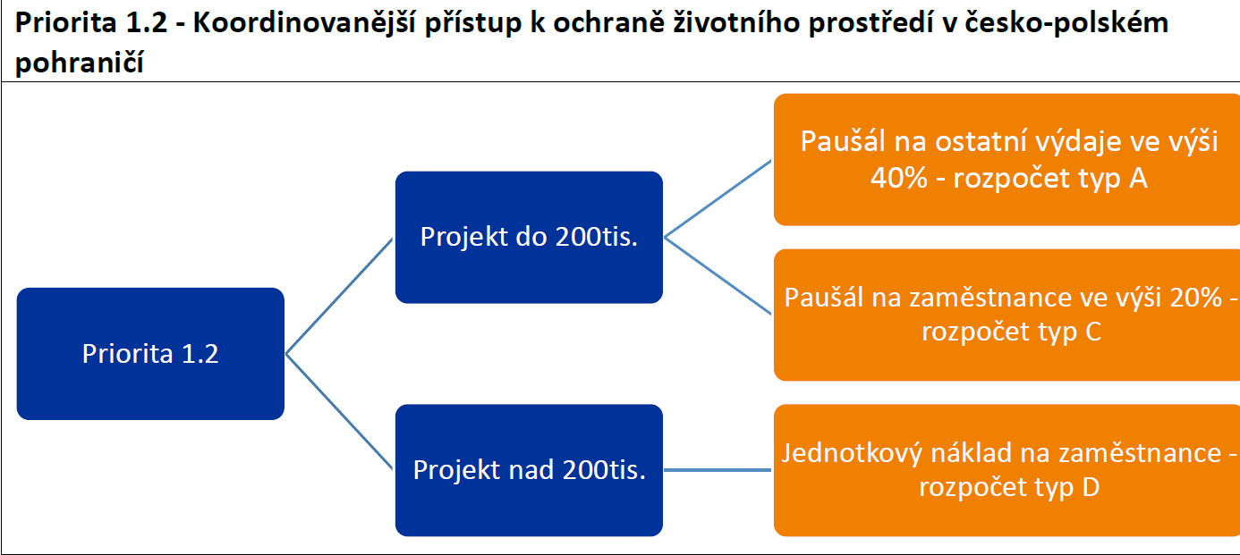
Schéma rozpočtu / Schemat budżetu

Slide 14
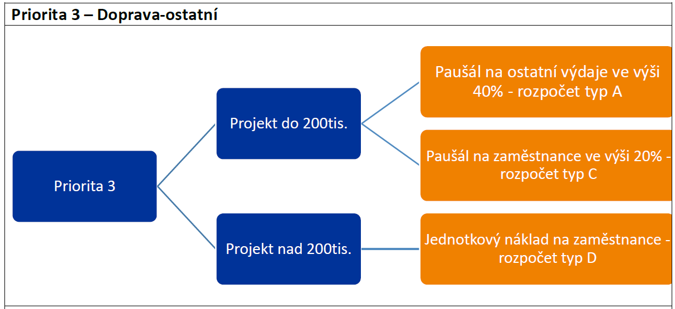
Schéma rozpočtu / Schemat budżetu

Slide 15
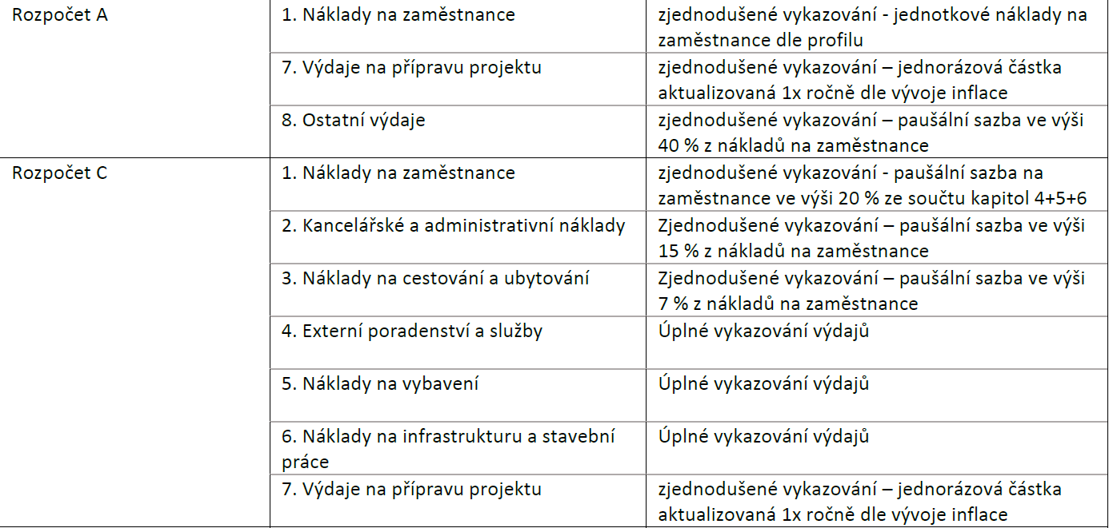
Schéma rozpočtu / Schemat budżetu

Slide 16
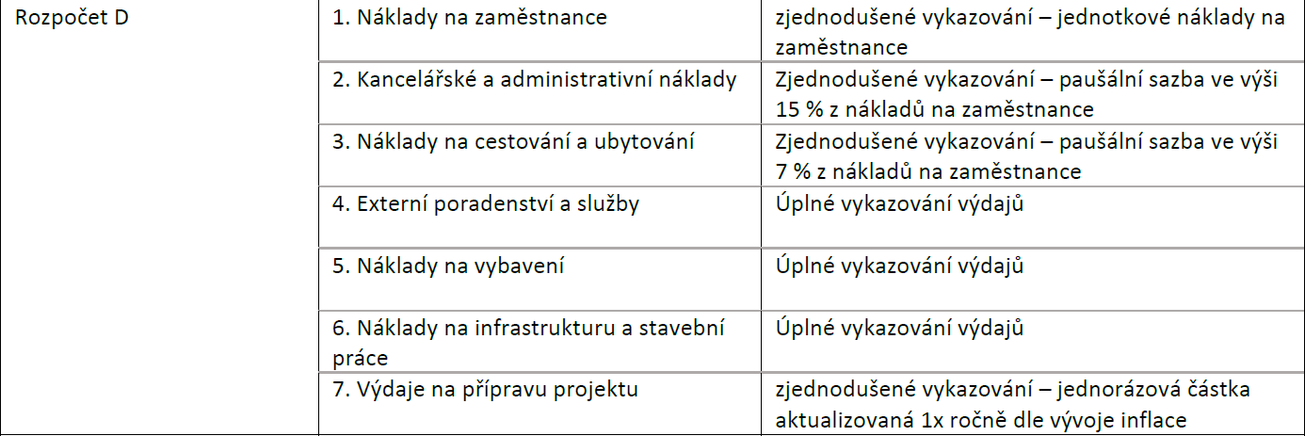
Schéma rozpočtu / Schemat budżetu

Slide 17
Schéma rozpočtu / Schemat budżetu
Náklady na zaměstnance - jednotkové náklady Zaměstnanci jsou rozřazeni do 3 pracovních profilů určených náročností pracovních činností. Pro každý pracovní profil je stanovena mzdová sazba (hodinová/měsíční). Sazby jsou různé pro české a polské příjemce. Způsobilé náklady jsou dány součinem odpracovaných hodin/měsíců a příslušné mzdové sazby Jako poklad pro kontrolu jsou požadovány pracovní výkazy (timesheety) | Koszty personelu - stawki jednostkowe Pracownicy są klasyfikowani w 3 profilach zawodowych określanych na podstawie trudności wykonywanych czynności. Stawka wynagrodzenia (godzinowa/miesięczna) jest ustalana dla każdego profilu zawodowego. Stawki są różne dla odbiorców czeskich i polskich. Koszty kwalifikowalne są określane jako iloczyn przepracowanych godzin/miesięcy i obowiązującej stawki wynagrodzenia Karty czasu pracy są wymagane jako dokument do kontroli (timesheets)

Slide 18
Výzva - Koordinovanější přístup k ochraně životního prostředí v českopolském pohraničí Nabór - Bardziej skoordynowane podejście do ochrony środowiska na pograniczu czesko-polskim
Výzva č. 11_25_018 Priorita 1 Integrovaný záchranný systém a životní prostředí Nabór nr 11_25_018 Priorytet 1 Zintegrowany system ratownictwa i środowisko Specifický cíl 1.2 - Koordinovanější přístup k ochraně životního prostředí v česko-polském pohraničí Cel szczegółowy nr 1.2 - Bardziej skoordynowane podejście do ochrony środowiska na pograniczu czesko-polskim

Slide 19
Výzva - Koordinovanější přístup k ochraně životního prostředí v českopolském pohraničí Nabór - Bardziej skoordynowane podejście do ochrony środowiska na pograniczu czesko-polskim
Harmonogram výzvy / Harmonogram naboru Typ výzvy / Typ naboru Datum ukončení příjmu projektových záměrů / Termin końcowy składania propozycji projektowych Datum ukončení příjmu žádostí o podporu / Data zakończenia przyjmowania wniosków o dofinansowanie Alokace z EFRR / Alokacja z EFRR Podíl spolufinancování z EFRR / Udział dofinansowania z EFRR Min. částka EFRR / Min. kwota EFRR Max. částka EFRR / Maks. kwota EFRR | kolová / zamknięty 5 .11. 2025 11. 3. 2026 4 920 568 € 80 % 60 000 € (neinv.) nebo 80 000 € (inv.) Maximální částka podpory z EFRR na projekt není stanovena. / Maksymalna kwota dofinansowania z EFRR na projekt nie jest określona.

Slide 20
Výzva - Koordinovanější přístup k ochraně životního prostředí v českopolském pohraničí Nabór - Bardziej skoordynowane podejście do ochrony środowiska na pograniczu czesko-polskim
OPRÁVNĚNÍ ŽADATELÉ A PROJEKTOVÍ PARTNEŘI orgány veřejné správy, jejich svazky a sdružení organizace, subjekty, jednotky zřizované a zakládané orgány veřejné správy nestátní neziskové organizace činné v oblasti ochrany životního prostředí Evropské seskupení pro územní spolupráci vzdělávací instituce včetně vysokých škol výzkumné instituce státní podniky církve agrární / zemědělské komory Cílovými skupinami v rámci této výzvy jsou: obyvatelé přeshraničního regionu turisté a návštěvníci regionu subjekty, orgány a instituce veřejné správy | UPRAWNIENI WNIOSKODAWCY I PARTNERZY PROJEKTU władze publiczne, ich związki i stowarzyszenia organizacje, podmioty, jednostki utworzone przez władze publiczne organizacje pozarządowe działające w obszarze ochrony środowiska Europejskie Ugrupowania Współpracy Terytorialnej instytucje edukacyjne, w tym uczelnie wyższe instytucje badawcze przedsiębiorstwa państwowe. kościoły izby rolnicze Grupami docelowymi w ramach tego naboru są: mieszkańcy regionu transgranicznego turyści i osoby odwiedzające region podmioty, organy i instytucje administracji publicznej

Slide 21
Výzva - Koordinovanější přístup k ochraně životního prostředí v českopolském pohraničí Nabór - Bardziej skoordynowane podejście do ochrony środowiska na pograniczu czesko-polskim
PODPOROVANÁ OPATŘENÍ A AKTIVITY Koncepční aktivity zaměřené na plánování a přípravu opatření pro zadržování vody v krajině Cílem tohoto typu aktivit je podpořit přeshraniční spolupráci subjektů při společném plánování a přípravě přírodě blízkých opatření pro zadržování vody v krajině. Konkrétně jsou podporovány následující aktivity: - výměna zkušeností a dobré praxe v oblasti zadržování vody v krajině a prevence vzniku povodní - zpracování konkrétních společných návrhů řešení v oblasti zadržování vody v krajině, které slouží protipovodňové ochraně vč. přípravy související projektové dokumentace | WSPIERANE DZIAŁANIA Działania koncepcyjne związane z planowaniem i przygotowaniem rozwiązań, których celem jest retencja wody w terenie Celem tego typu działań jest wspieranie współpracy transgranicznej podmiotów w zakresie wspólnego planowania i przygotowywania przyjaznych dla przyrody działań retencji wody w terenie. W szczególności wspierane są następujące przedsięwzięcia: - wymiana doświadczeń i dobrych praktyk w zakresie retencji wody w terenie w zakresie zapobiegania powodziom - opracowanie wspólnych propozycji rozwiązań w zakresie retencji wody w terenie, które służą ochronie przeciwpowodziowej, w tym przygotowanie powiązanej dokumentacji projektowej

Slide 22
Výzva - Koordinovanější přístup k ochraně životního prostředí v českopolském pohraničí Nabór - Bardziej skoordynowane podejście do ochrony środowiska na pograniczu czesko-polskim
PODPOROVANÁ OPATŘENÍ A AKTIVITY 2. Terénní opatření zaměřená na realizaci opatření pro zadržování vody v krajině Tento typ aktivit má spíš investiční charakter. Realizovaná opatření musí být přírodě blízká a přispívat ke zmírnění následků intenzivních dešťových srážek. Podporována jsou tato opatření: - podpora bioretence (ochrana a obnova lesa s cílem zmírňování následků intenzivních dešťových srážek, louky, mokřady apod.) - investice do přírodě blízkých systémů pro zachytávání dešťové vody (tůně, zatravněné průlehy a příkopy apod.) - revitalizace vodních toků s cílem obnovení přirozené funkce vodních ekosystémů a zvýšení jejich retenčních schopností | WSPIERANE DZIAŁANIA 2. Działania terenowe, których celem jest retencja wody w terenie Ten typ działań ma charakter inwestycyjny. Realizowane przedsięwzięcia muszą być przyjazne przyrodzie oraz przyczyniać się do złagodzenia skutków intensywnych opadów deszczu. Wspierane są następujące działania: - wspieranie bioretencji (ochrona i odtwarzanie lasów w celu łagodzenia skutków intensywnych opadów deszczu, łąki, mokradła itp.) - inwestycje w naturalne (bliskie przyrodzie) systemy zbierania wody deszczowej (sadzawki, trawiaste wąwozy, rowy itp.) - rewitalizacja cieków wodnych w celu przywrócenia naturalnej funkcji ekosystemów wodnych i zwiększenia ich zdolności retencyjnych

Slide 23
Výzva - Koordinovanější přístup k ochraně životního prostředí v českopolském pohraničí Nabór - Bardziej skoordynowane podejście do ochrony środowiska na pograniczu czesko-polskim
Specifická pravidla: V rámci projektu nesmí dojít k šíření invazních druhů. ➢ Týká se pouze staveb, kde dochází k přesunům zeminy. Projektem nemůže dojít k nežádoucímu záboru zemědělské půdy. Jedná-li se o stavbu v okolí lesa, musí projekt minimalizovat své případné negativní vedlejší efekty na lesní pozemky. U staveb a opatření na podporu zadržování vody v krajině nedojde vlivem projektu ke zhoršení odtokových poměrů Projekty, které se nachází uvnitř nebo v blízkosti sítě chráněných oblastí Natura 2000, budou podpořeny pouze tehdy, bude-li vyloučen jejich negativní dopad na tyto oblasti. | Specyficzne warunki: W ramach projektu nie może dochodzić do rozprzestrzeniania się gatunków inwazyjnych. ➢ Dotyczy to tylko budów, w przypadku których następuje przeniesienie ziemi. W wyniku projektu nie może dochodzić do żadnego niepożądanego zaboru gruntów rolnych. Jeśli budowa jest w pobliżu lasu, projekt musi minimalizować swoje potencjalne negatywne oddziaływanie na grunty leśne. W przypadku budowli i działań sprzyjających retencji wody w krajobrazie projekt nie spowoduje pogorszenia warunków odpływu wody. Projekty, zlokalizowane w obrębie lub w pobliżu sieci obszarów chronionych Natura 2000, otrzymają wsparcie tylko wtedy, gdy zostanie wykluczony ich negatywny wpływ na te obszary.

Slide 24
Výzva - Koordinovanější přístup k ochraně životního prostředí v českopolském pohraničí Nabór - Bardziej skoordynowane podejście do ochrony środowiska na pograniczu czesko-polskim
INDIKÁTORY Žadatel musí pro projekt uvést v žádosti o podporu relevantní indikátory. Indikátory výstupu: Zelená infrastruktura vybudovaná nebo modernizovaná v souvislosti s přizpůsobováním se změnám klimatu Organizace zapojené do přeshraniční spolupráce Indikátory výsledku: Počet obyvatel, kteří mají prospěch z realizovaných terénních opatření Organizace zapojené do přeshraniční spolupráce po dokončení projektu Hlavní principy práce s indikátory (viz též přílohy č. 17 a 18 Příručky pro žadatele). | WSKAŹNIKI Wnioskodawca musi określić odpowiednie wskaźniki dla projektu we wniosku o dofinansowanie. Wskaźniki produktu: Zielona infrastruktura wybudowana lub zmodernizowana w celu przystosowania się do zmian klimatu Organizacje współpracujące ponad granicami Wskaźniki rezultatu: Liczba ludności, która korzysta z wdrożonych działań terenowych Organizacje współpracujące ponad granicami po zakończeniu projektu Główne zasady dotyczące wskaźników (patrz załączniki 17 i 18 Podręcznika wnioskodawcy).

Slide 25
Výzva - Opatření pro rozvoj přeshraniční veřejné a individuální dopravy Nabór - Działania na rzecz rozwoju transgranicznej komunikacji publicznej i transportu indywidualnego
Výzva č. 11_25_019 Priorita 3 Doprava Nabór nr 11_25_019 Priorytet 3 Transport Specifický cíl 3.1 Zvýšení přeshraniční mobility v česko-polském pohraničí Cel szczegółowy nr 3.1 Zwiększenie mobilności transgranicznej na pograniczu czesko-polskim

Slide 26
Výzva - Opatření pro rozvoj přeshraniční veřejné a individuální dopravy Nabór - Działania na rzecz rozwoju transgranicznej komunikacji publicznej i transportu indywidualnego
Harmonogram výzvy / Harmonogram naboru Typ výzvy / Typ naboru Datum ukončení příjmu projektových záměrů / Termin końcowy składania propozycji projektowych Datum ukončení příjmu žádostí o podporu / Data zakończenia przyjmowania wniosków o dofinansowanie Alokace z EFRR / Alokacja z EFRR Podíl spolufinancování z EFRR / Udział dofinansowania z EFRR Min. částka EFRR / Min. kwota EFRR Max. částka EFRR / Maks. kwota EFRR | kolová / zamknięty 5 .11. 2025 11. 3. 2026 1 655 330 € 80 % 60 000 € Maximální částka podpory z EFRR na projekt není stanovena. / Maksymalna kwota dofinansowania z EFRR na projekt nie jest określona.

Slide 27
Výzva - Opatření pro rozvoj přeshraniční veřejné a individuální dopravy Nabór - Działania na rzecz rozwoju transgranicznej komunikacji publicznej i transportu indywidualnego
OPRÁVNĚNÍ ŽADATELÉ A PROJEKTOVÍ PARTNEŘI orgány veřejné správy, jejich svazky a sdružení organizace, subjekty, jednotky zřizované a zakládané orgány veřejné správy státní podniky vlastníci, správci železniční infrastruktury Cílovými skupinami v rámci této výzvy jsou: obyvatelé přeshraničního regionu turisté a návštěvníci regionu podnikatelské subjekty v oblasti přepravy zboží/logistiky/osob subjekty, orgány a instituce veřejné správy | UPRAWNIENI WNIOSKODAWCY I PARTNERZY PROJEKTU władze publiczne, ich związki i stowarzyszenia organizacje, podmioty, jednostki utworzone przez władze publiczne przedsiębiorstwa państwowe. właściciele, zarządcy infrastruktury kolejowej Grupami docelowymi w ramach tego naboru są: mieszkańcy regionu transgranicznego turyści i osoby odwiedzające region podmioty gospodarcze działające w obszarze transportu towarów/logistyki/osób podmioty, organy i instytucje administracji publicznej

Slide 28
Výzva - Opatření pro rozvoj přeshraniční veřejné a individuální dopravy Nabór - Działania na rzecz rozwoju transgranicznej komunikacji publicznej i transportu indywidualnego
PODPOROVANÁ OPATŘENÍ A AKTIVITY V rámci výzvy jsou podporována opatření pro vznik a rozvoj služeb v přeshraniční veřejné dopravě a v přeshraniční individuální bezemisní a nízkoemisní dopravě, např: zavádění přeshraničních tarifních / jízdenkových schémat, přeshraniční koordinace jízdních řádů, pilotní zavádění přeshraničních linek veřejné dopravy, např. autobusových, vlakových (v rámci této aktivity není způsobilé pořízení vozidel), zřízení veřejných elektrických dobíjecích stanic pro nízkoemisní a bezemisní vozidla v blízkosti silničních tahů, které jsou využívány pro účely přeshraniční mobility. | WSPIERANE DZIAŁANIA W ramach naboru wspierane są przedsięwzięcia mające na celu stworzenie lub rozwój usług w transgranicznej komunikacji publicznej oraz w transgranicznym indywidualnym transporcie bezemisyjnym i niskoemisyjnym np.: wprowadzenie transgranicznych schematów taryfowych/biletowych, transgraniczna koordynacja rozkładów jazdy, pilotażowe wprowadzenie transgranicznych linii transportu publicznego, np. autobusowych, kolejowych (zakup pojazdów nie jest kwalifikowalny w ramach tego działania), utworzenie publicznych stacji ładowania elektrycznego dla pojazdów nisko- i bezemisyjnych w pobliżu tras drogowych wykorzystywanych do celów mobilności transgranicznej.

Slide 29
Výzva - Opatření pro rozvoj přeshraniční veřejné a individuální dopravy Nabór - Działania na rzecz rozwoju transgranicznej komunikacji publicznej i transportu indywidualnego
PODPOROVANÁ OPATŘENÍ A AKTIVITY Podporovány budou rovněž opatření na digitalizaci v přeshraniční silniční a železniční dopravě s cílem zvýšení její bezpečnosti a plynulosti (např. meteohlásky nebo dopravní telematika). Předmětem opatření není modernizace silnice ani železnice. | WSPIERANE DZIAŁANIA Dofinansowywane będą także działania związane z cyfryzacją w transgranicznym transporcie drogowym i kolejowym w celu podniesienia bezpieczeństwa i płynności ruchu (np. komunikaty meteorologiczne lub telematyka transportu). Przedmiotem tego typu działania nie jest modernizacja drogi lub linii kolejowej.

Slide 30
Výzva - Opatření pro rozvoj přeshraniční veřejné a individuální dopravy Nabór - Działania na rzecz rozwoju transgranicznej komunikacji publicznej i transportu indywidualnego
PŘÍKLADY MOŽNYCH PROJEKTŮ Projekt meteohlásky na silnicích v blízkosti hranice: (montáž meteostanic na české a polské straně v blízkosti silničního hraničního přechodu, nákup a instalace zařízení, vytvoření mechanismu sdílení informací a stanovení komunikačních pravidel pro případnou koordinaci údržby, uzavírek nebo řešení nenadálých situací) o veřejnou podporu se jednat nebude Projekt přeshraniční dopravní telematiky: (montáž telematických infotabulí u silnic nebo zastávek veřejné dopravy a vznik systému řízení dopravy v pohraničí pomocí těchto tabulí). nepůjde o veřejnou podporu z důvodu, že infrastruktura nebude spojena s výkonem hospodářské činnosti. | PRZYKŁADY MOŻLIWYCH PROJEKTÓW Projekt komunikaty meteorologiczne w pobliżu granicy: (instalacja stacji meteorologicznych po stronie czeskiej i polskiej w pobliżu drogowego przejścia granicznego, zakup i instalacja sprzętu, stworzenie mechanizmu wymiany informacji i ustalenie zasad komunikacji w celu ewentualnej koordynacji prac konserwacyjnych, zamknięć lub sytuacji awaryjnych) nie obejmuje pomocy publicznej Projekt telematyki transportu transgranicznego: (montaż tablic informacyjnych telematycznych na drogach lub przystankach komunikacji publicznej oraz stworzenie systemu zarządzania ruchem drogowym w strefie przygranicznej z wykorzystaniem tych tablic). Nie będzie to wsparcie publiczne, ponieważ infrastruktura nie będzie powiązana z prowadzeniem działalności gospodarczej.

Slide 31
Výzva - Opatření pro rozvoj přeshraniční veřejné a individuální dopravy Nabór - Działania na rzecz rozwoju transgranicznej komunikacji publicznej i transportu indywidualnego
PŘÍKLADY MOŽNYCH PROJEKTŮ Projekt vzniku a rozvoje služeb v přeshraniční veřejné dopravě: (zřízení integrované přeshraniční síťové jízdenky) může se jednat o veřejnou podporu (koordinace jízdních řádů, tak aby se zlepšily návaznosti přeshraničních spojů veřejné dopravy) Nebude se jednat o veřejnou podporu (pilotní projekty zřízení přeshraničních linek veřejné dopravy koordinace jízdních řádů) může se jednat o veřejnou podporu Projekt vzniku a rozvoje služeb v přeshraniční individuální bezemisní a nízkoemisní dopravě: zřízení veřejných elektrických dobíjecích stanic pro elektrovozidla v blízkosti silničních přeshraničních tahů v tomto případě jde jednoznačně o veřejnou podporu | PRZYKŁADY MOŻLIWYCH PROJEKTÓW Projekt stworzenia i rozwoju transgranicznych usług transportu publicznego: (utworzenie zintegrowanego transgranicznego biletu sieciowego) może to być pomoc publiczna (koordynacja rozkładów jazdy w celu poprawy łączności transgranicznych połączeń transportu publicznego) – nie będzie to pomoc publiczna (pilotażowe wprowadzenie transgranicznych linii transportu publicz.) może to być pomoc publiczna Projekt mający na celu stworzenie i rozwój usług w zakresie transgranicznego transportu indywidualnego zeroemisyjnego i niskoemisyjnego: utworzenie publicznych stacji ładowania pojazdów elektrycznych w pobliżu dróg transgranicznych – jednoznaczna pomoc publiczna

Slide 32
Výzva - Opatření pro rozvoj přeshraniční veřejné a individuální dopravy Nabór - Działania na rzecz rozwoju transgranicznej komunikacji publicznej i transportu indywidualnego
Některé specifické podmínky: Náklady na nákup vozidel nejsou způsobilé V případě nově zavaděných přeshraničních linek veřejné dopravy je jedním z cílů otestovat potenciál daného přeshraničního dopravního spojení. Jedná se tedy o aktivity, které mají pilotní charakter a rizikovou udržitelnost, proto se jich netýká podmínka udržitelnosti 5 let po ukončení projektu. Projekty, které se nachází uvnitř nebo v blízkosti sítě chráněných oblastí Natura 2000, budou podpořeny pouze tehdy, bude-li vyloučen jejich negativní dopad na tyto oblasti. | Niektóre specyficzne warunki: Koszty zakupu pojazdów nie są kwalifikowalne W przypadku nowo wprowadzonych transgranicznych linii transportu publicznego jednym z celów jest przetestowanie potencjału transgranicznego danego połączenia transportowego. Działania te są zatem działaniami pilotażowymi i wiążą się z ryzykiem trwałości (albo trwałością objętą ryzykiem), a zatem nie podlegają warunkowi trwałości 5 lat po zakończeniu projektu. Projekty, zlokalizowane w obrębie lub w pobliżu sieci obszarów chronionych Natura 2000, otrzymają wsparcie tylko wtedy, gdy zostanie wykluczony ich negatywny wpływ na te obszary.

Slide 33
Výzva - Opatření pro rozvoj přeshraniční veřejné a individuální dopravy Nabór - Działania na rzecz rozwoju transgranicznej komunikacji publicznej i transportu indywidualnego
Podmínky veřejné podpory: Pokud aktivity obsažené v projektu zakládají veřejnou podporu (bude identifikována veřejná podpora), platí: Je-li identifikována veřejná podpora na úrovni příjemce, je postupováno v souladu s čl. 20 GBER nebo na základě podpory v režimu de minimis. Je-li veřejná podpora přenesena na subjekt jiný než příjemce (např. subjekt zajišťující pro příjemce příslušnou službu), bude veřejná podpora řešena v souladu s čl. 20a GBER, případně poskytnutím podpory v režimu de minimis. Podrobnější informace lze nalézt v kapitole A.7 a souvisejících přílohách Příručky pro žadatele. | Warunki pomocy publicznej: Jeśli działania będące częścią projektu obejmują pomoc publiczną (lub w przypadku stwierdzenia pomocy publicznej) stosuje się następujące zasady: Jeśli pomoc publiczna zostanie zidentyfikowana na poziomie beneficjenta postępuje się zgodnie z art. 20 GBER lub w ramach trybu de minimis. Jeśli pomoc publiczna zostanie przeniesiona na podmiot inny niż beneficjent (np. podmiot świadczący odpowiednią usługę na rzecz beneficjenta), pomoc publiczna będzie rozpatrywana zgodnie z art. 20a GBER, lub poprzez przyznanie pomocy de minimis. Szczegółowe informacje znajdują się w rozdziale A.7 i powiązanych załącznikach Podręcznika wnioskodawcy.

Slide 34
Výzva - Opatření pro rozvoj přeshraniční veřejné a individuální dopravy Nabór - Działania na rzecz rozwoju transgranicznej komunikacji publicznej i transportu indywidualnego
INDIKÁTORY Žadatel musí pro projekt uvést v žádosti o podporu indikátory. Indikátor výstupu: Organizace zapojené do přeshraniční spolupráce Indikátor výsledku: Organizace zapojené do přeshraniční spolupráce po dokončení projektu Hlavní principy práce s indikátory (viz též přílohy č. 17 a 18 Příručky pro žadatele). | WSKAŹNIKI Wnioskodawca musi określić wskaźniki dla projektu we wniosku o dofinansowanie. Wskaźnik produktu: Organizacje współpracujące ponad granicami Wskaźnik rezultatu: Organizacje współpracujące ponad granicami po zakończeniu projektu Główne zasady dotyczące wskaźników (patrz załączniki 17 i 18 Podręcznika wnioskodawcy).

Slide 35
Podmínky předložení žádosti o podporu Warunki złożenia wniosku o dofinansowanie
Musí být předložen projektový záměr, na který žádost o podporu navazuje Závazná dokumentace: Výzva č. 11_25_018 Příručka pro žadatele Metodika kontroly a hodnocení žádostí o podporu Průvodce vyplněním žádosti (pro daný specifický cíl) Příručka pro příjemce (veřejné zakázky, publicita apod.) | Musi być złożona propozycja projektowa, do której wniosek o dofinansowanie nawiązuje Wiążąca dokumentacja: Nabór nr 11_25_018 Podręcznik dla Wnioskodawcy Metodyka kontroli i oceny wniosków o dofinansowanie Instrukcja wypełniania wniosku (dla danego celu szczegółowego) Podręcznik Beneficjenta (zamówienia publiczne, promocja itp.)

Slide 36
Konzultace/ Konsultacje

Slide 37
Tipy pro dobrou spolupráci / Wskazówki dotyczące dobrej współpracy
Hledejte partnera, s kterým se vám bude dobře spolupracovat Setkávejte se při přípravě i během realizace projektu Komunikujte spolu během přípravy i realizace projektu Učte se jazyk partnera | Szukajcie partnera, z którym będzie się Wam dobrze współpracować Spotykajcie się przy przygotowaniu i w trakcie realizacji projektu Komunikujcie się w trakcie przygotowania i realizacji projektu Uczcie się języka partnera

Slide 38
Tematické propojení / Spójność tematyczna
Základem dobrého přeshraničního projektu je tematické propojení. Společné téma by mělo být blízké všem partnerům projektu. Společný potenciál, společný problém, společný zájem. Projekt začíná nalezením partnera, s nimž nás spojuje společné téma. | Filarem dobrego projektu transgranicznego jest spójność tematyczna. Wspólny temat powinien być charakterystyczny dla wszystkich partnerów projektu. Wspólny potencjał, wspólny problem, wspólny interes. Projekt rozpoczyna się od znalezienia partnera, z którym łączy nas wspólny temat.

Slide 39
Na co si dát pozor při přípravě projektové žádosti
Na co zwrócić uwagę przy tworzeniu wniosku
Soulad jazykových verzí Příprava povinných příloh a jejich správné vyplnění Výběr vhodných ukazatelů odpovídajících výzvě Projektový personál Podrobný rozpočet projektu | Zgodność wersji językowych Konieczność przygotowania obowiązkowych załączników dla naboru, prawidłowe wypełnienie załączników Wybór odpowiednich wskaźników dla naboru Personel projektowy Szczegółowy budżet projektu

Slide 40
Děkujeme za pozornost Dziękujemy za uwagę

